Slide 1
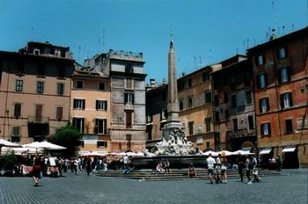
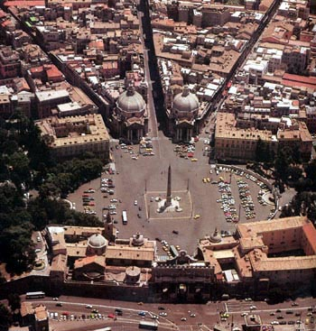
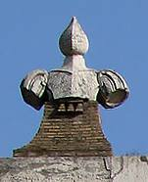
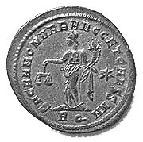
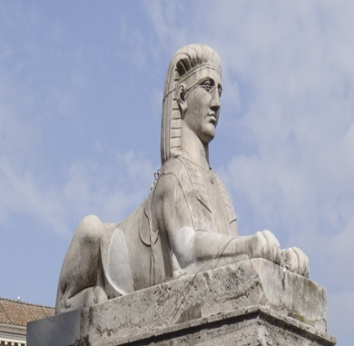
NELLA CITTÀ ETERNA,
TRA LE SUE MIRABILI BELLEZZE,
ZAMPILLA UN’ACQUA SEMPRE DIVERSA
prof. Salvatore Liguori
ROMA IMPERIALE - PERCORSO TURISTICO DA PIAZZA VENEZIA ALL’ANFITEATRO FLAVIO

Slide 2
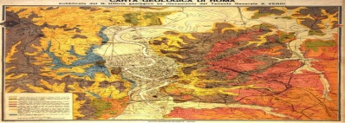
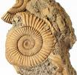
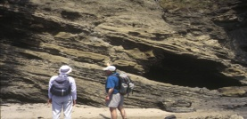
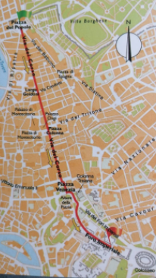
Roma imperiale
PIAZZA VENEZIA

Slide 3
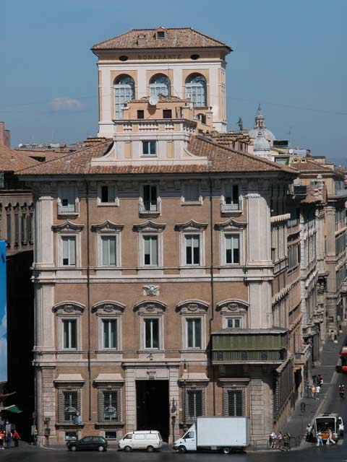
Piazza Venezia con Palazzo Bonaparte
Ospitò la madre di Napoleone (Madama Letizia Ramolino Bonaparte), la quale trascorse gli ultimi anni della sua vita, passando intere giornate seduta dietro il balcone coperto d’angolo (“mignano”)

Slide 4
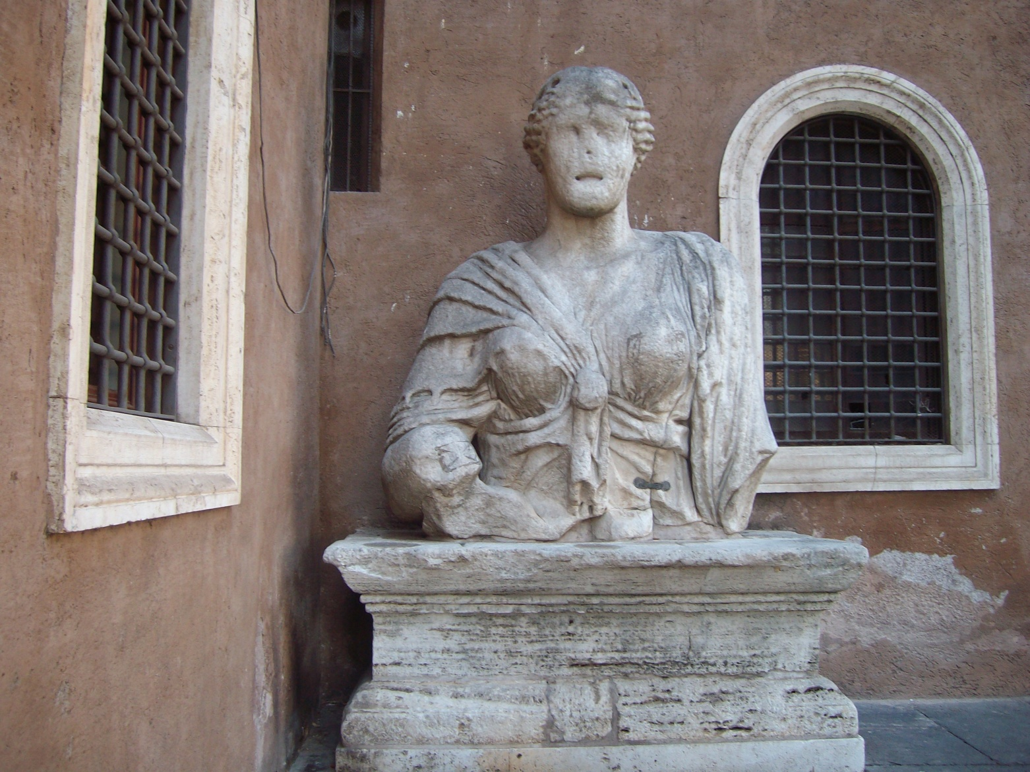
Donna Lucrezia – statua parlante
Pasquino, Marforio, Facchino, Madama Lucrezia, Abate Luigi, Babuino... le «6 statue parlanti" di Roma!
Fin dagli inizi del XVI secolo, cartelli satirici venivano appesi nottetempo presso tali statue.

Slide 5
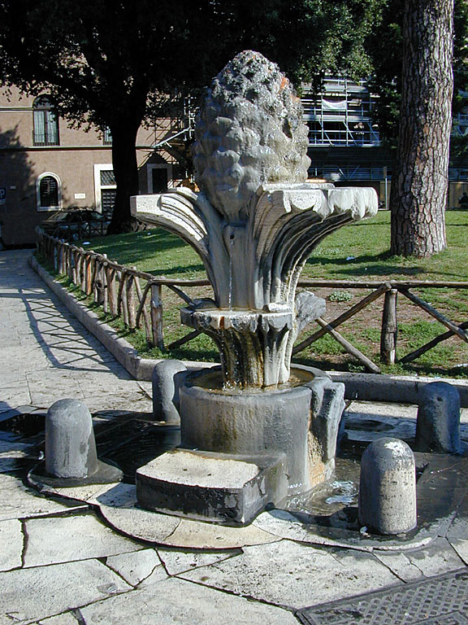
La fontanella della Pigna di Pietro Lombardi (1927)
La pigna (dal nome del rione) si eleva su corone di tulipani stilizzati. L'acqua Marcia sgorga in diversi zampilli, raccogliendosi a più livelli fino a raggiungere due vaschette a terra, disegnate da lastre di travertino, le quali stabiliscono un continuo del lastricato del marciapiede. Le fontane rionali furono fatte da Pietro Lombardi nel 1927

Slide 6
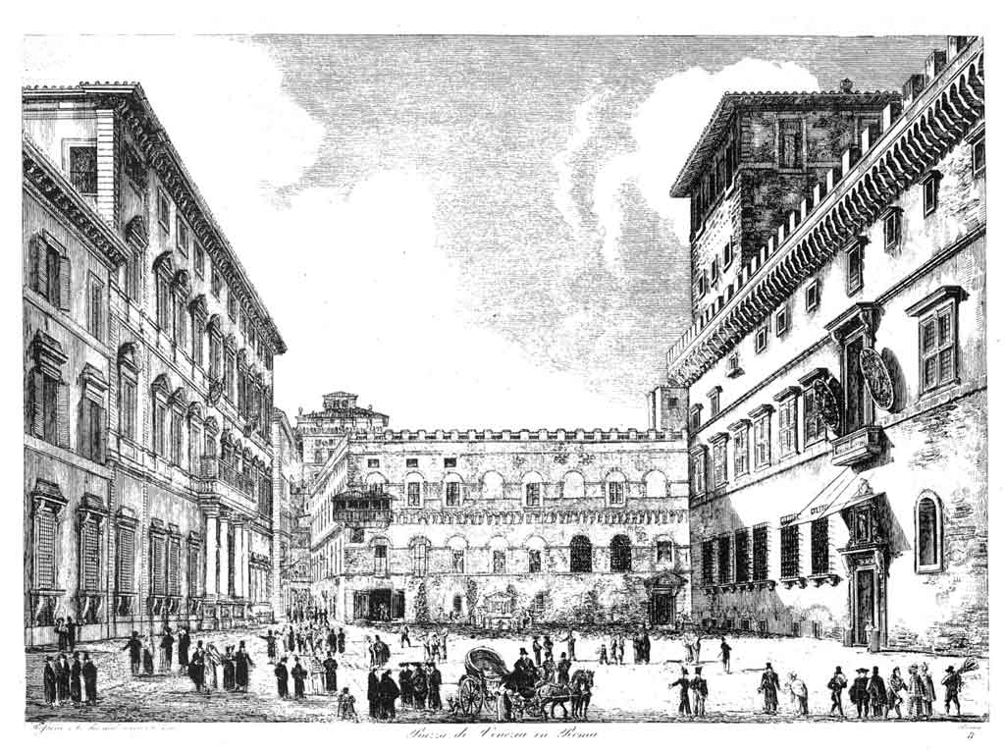
Piazza Venezia prima degli sventramenti per il Vittoriano
Palazzo TORLONIA, oggi Assicurazioni Generali
Torre di Paolo III Farnese
Palazzetto di Venezia, spostato nel 1911
Balcone di Mussolini

Slide 7
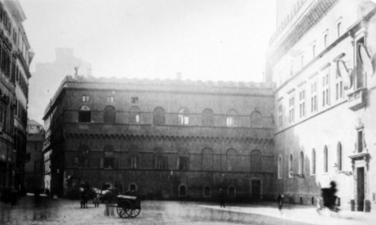
Piazza Venezia prima degli sventramenti per il Vittoriano
Balcone di Mussolini

Slide 8
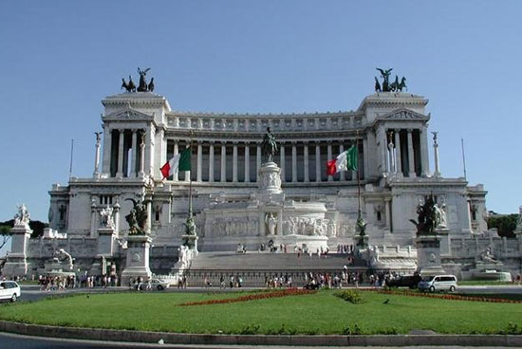
IL VITTORIANO (1911)

Slide 9
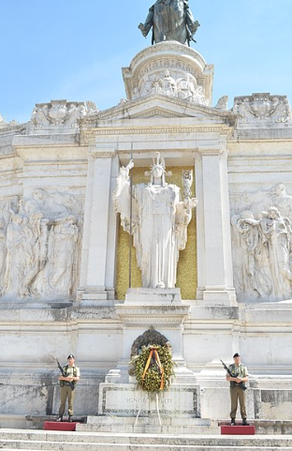
IL MILITE IGNOTO
Il Milite Ignoto è un militare morto in una guerra il cui corpo non è stato identificato e che si pensa non potrà mai essere identificato. La sua tomba è una sepoltura simbolica che rappresenta tutti coloro che sono morti in un conflitto e che non sono mai stati identificati. Fu inaugurata solennemente il 4 novembre 1921 con la traslazione da Aquileia dei resti di un soldato, dopo un viaggio in treno speciale attraverso varie città italiane.
La dea Roma

Slide 10
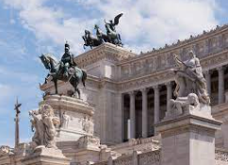
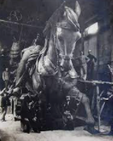
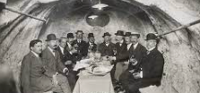
LA STATUA EQUESTRE DI VITTORIO EMANUELE II

Slide 11
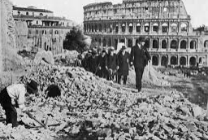
APERTURA DI VIA DELL’IMPERO – IL PICCONE FASCISTA
Il compito affidato ad Antonio Munoz è quello di liberare la città dagli elementi tipici dello stile medievale e barocco, così da fare emergere ed esaltare con scavi archeologici “i monumenti millenari della nostra storia che debbono giganteggiare nella necessaria solitudine”, come dichiara il Duce in un discorso del 1924 sul profilo della nuova Roma.

Slide 12
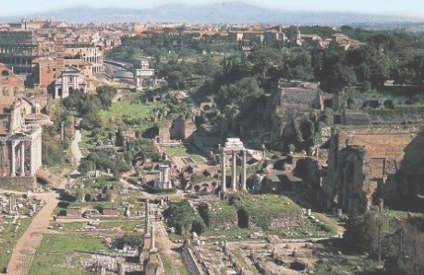
IL FORO ROMANO
Anticamente il Foro era un’area paludosa. Solo dalla fine del VII secolo a.C., dopo la bonifica della valle, iniziò a prendere forma il Foro Romano destinato a rimanere il centro della vita pubblica per oltre un millennio. Le varie dinastie di imperatori vi aggiunsero solo monumenti di prestigio: il Tempio di Vespasiano e Tito e quello di Antonino Pio e Faustina dedicati alla memoria degli imperatori divinizzati, e il monumentale Arco di Settimio Severo, costruito all’estremità occidentale della piazza nel 203 d.C. per celebrare le vittorie dell’imperatore sui Parti.

Slide 13
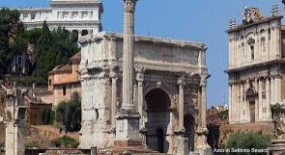
IL FORO ROMANO – ARCO DI SETTIMIO SEVERO
L'Arco di Settimio Severo, giunto a noi quasi intatto, è un arco trionfale a tre fornici, con un passaggio centrale e due laterali più piccoli, posto nell'angolo nord-est del Foro Romano.
Nel 203 d.c. il Senato e il Popolo Romano eressero questo Arco trionfale a Settimio Severo, Caracalla, e Geta fratello; essendo console per la terza volta lo stesso Severo. Il monumento celebrava il primo decennio d’impero dell’imperatore. per le vittorie riportate sopra i Parti.
È un esempio di damnatio memoriae.

Slide 14
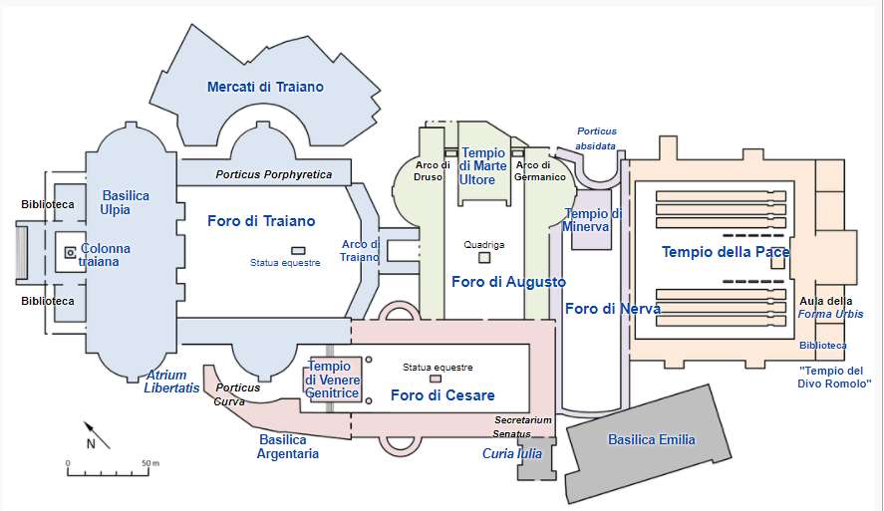
FORI IMPERIALI
I Fori Imperiali costituiscono una serie di cinque piazze monumentali edificate nel corso di un secolo e mezzo (tra il 46 a.C. e il 113 d.C.) nel cuore della città di Roma da parte di Giulio Cesare e degli imperatori Traiano, Augusto, Vespasiano e Nerva.

Slide 15
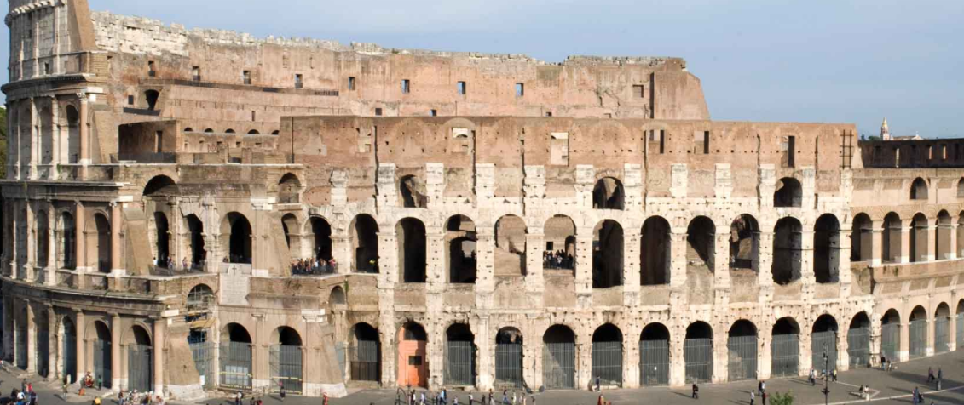
ANFITEATRO FLAVIO
Probabilmente il monumento più famoso al mondo e simbolo della grandezza di Roma, l'Anfiteatro Flavio, meglio conosciuto con il nome di Colosseo per la colossale statua in bronzo raffigurante Nerone che si trovava nelle vicinanze, si innalza nel cuore archeologico della città, e da quasi duemila anni racconta una storia ininterrotta di fascino e magnificenza.
Il Colosseo, che ancora oggi è l’anfiteatro più grande al mondo, fu voluto dall’imperatore Tito Flavio Vespasiano che per edificarlo scelse la zona compresa tra i colli Palatino, Esquilino e Celio, precedentemente occupata dal laghetto artificiale della Domus Aurea di Nerone. La sua costruzione iniziò nel 70 d.C. e terminò nell’80 d.C. sotto l’impero di Tito, figlio di Vespasiano.

